Slide 1
DISEÑO DE BLOQUES
INCOMPLETOS

Slide 2
INTRODUCCIÓN
Cuando se construye un diseño en bloques aleatorizados, puede suceder que no sea posible realizar todos los tratamientos en cada bloque. En estos casos es posible usar diseños en bloques aleatorizados en los que cada tratamiento no está presente en cada bloque. Estos diseño reciben el nombre de diseños en bloques incompletos. Hay varios tipos de diseños en bloques incompletos, siendo uno de los más utilizados el diseño en bloque incompletos balanceado (BIB), que estudiaremos a continuación.
Planteamiento del modelo y análisis estadístico.
Los diseño en bloques incompletos balanceados (BIB) deben verificar: Cada tratamiento ocurre el mismo número de veces en el diseño. Cada par de tratamientos ocurren juntos el mismo número de veces que cualquier otro par. Supongamos que se tienen I tratamientos de los cuales sólo se pueden experimentar K (K < I) tratamientos en cada bloque. Se puede construir un diseño BIB tomando $\left(\begin{matrix}I \\ K\end{matrix}\right)$bloques de forma que a cada bloque se le asigne una de las $\left(\begin{matrix}I \\ K\end{matrix}\right)$ combinaciones de tratamientos posibles. En algunas ocasiones es posible reducir el número de bloques necesarios para formar el diseño.

Slide 3
LOS PARAMETROS QUE CARACTERIZAN ESTE MODELO

Slide 4
Modelo Estadístico
Al igual que en el diseño en bloques completos, la asignación de los tratamientos a las unidades experimentales en cada bloque se debe realizar de forma aleatoria.
El modelo estadístico para este diseño es el mismo que para el diseño en bloques aleatorizados completos, es decir
yij = µ + τi + βj + uij

Slide 5
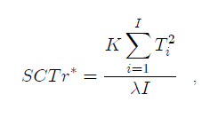
Descomposición de la variabilidad

Slide 6
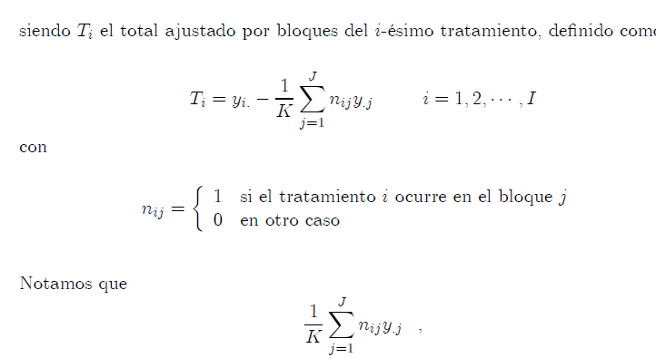

Slide 7
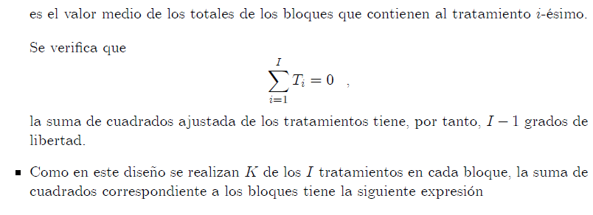

Slide 8
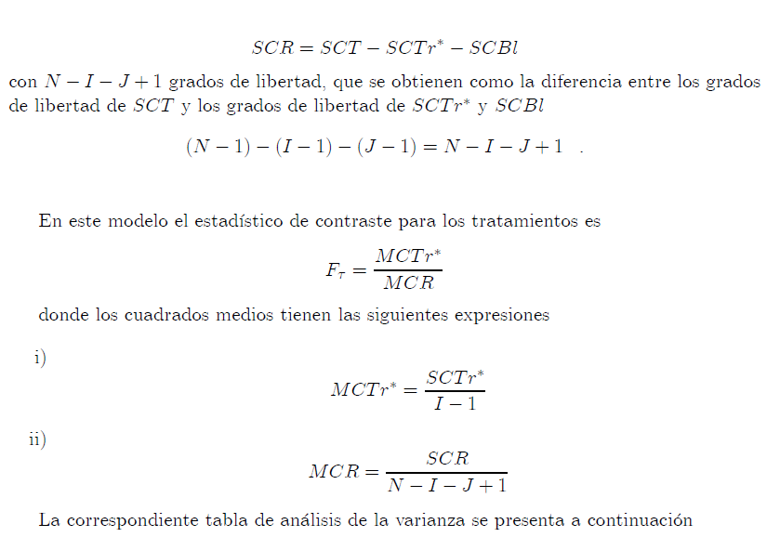

Slide 9
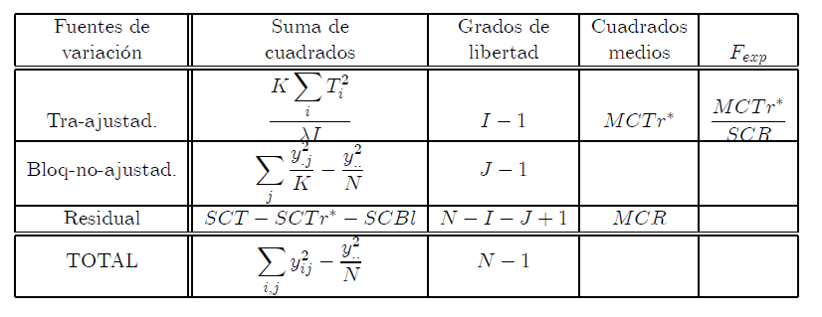
ANOVA

Slide 10
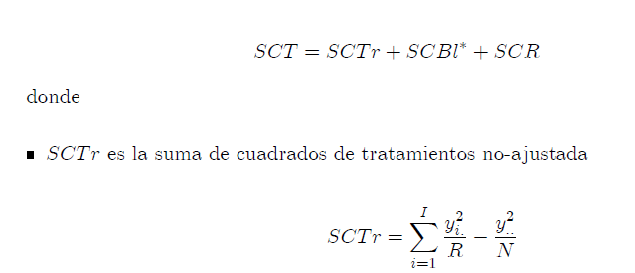
Descomposición de la variabilidad
En algunas ocasiones puede resultar de interés contrastar también la igualdad de efectos de los bloques, para ello la suma de cuadrados total se debe descomponer de la siguiente forma:

Slide 12
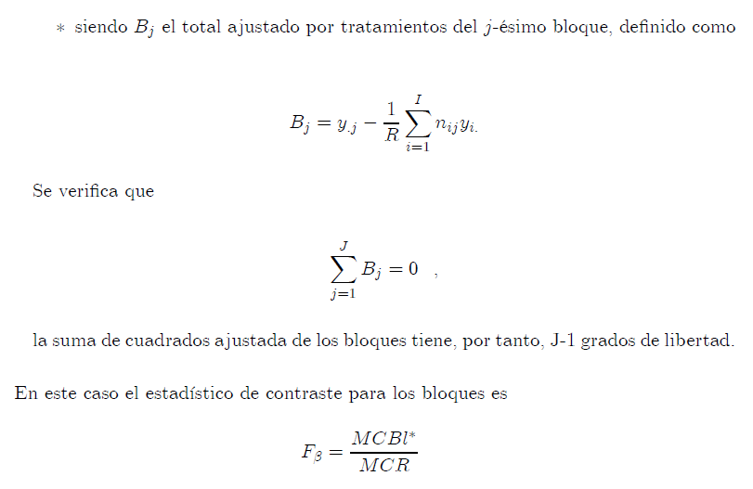
Descomposición de la variabilidad

Slide 13
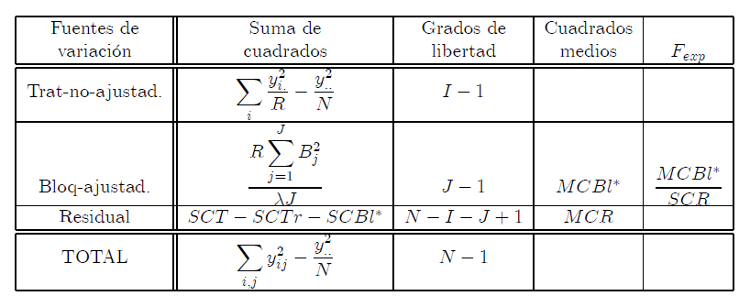
ANOVA

